Slide 1
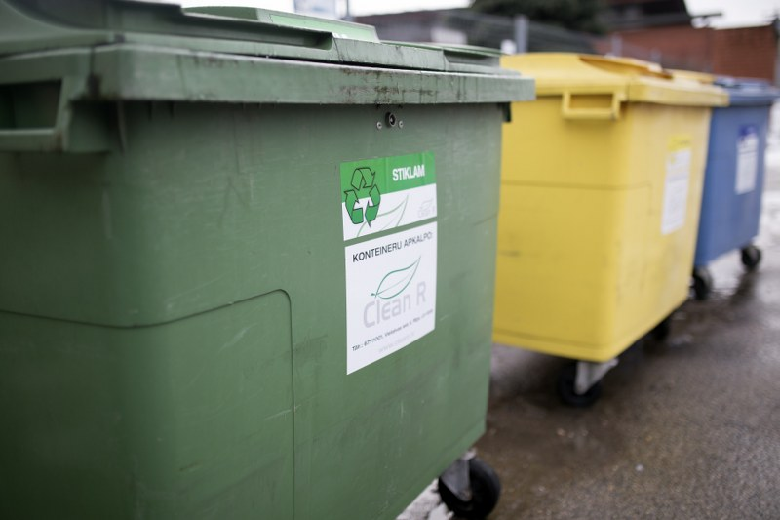
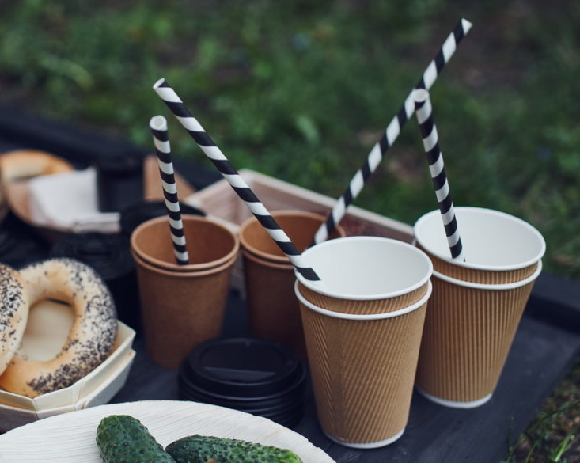
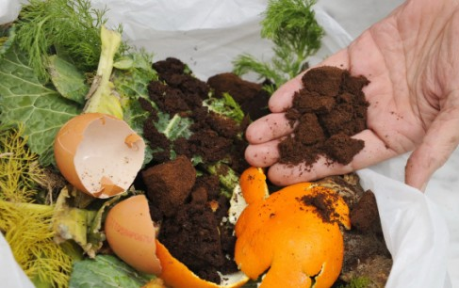
Atkritumu apsaimniekošanas tendences Latvijā. Vai izpildīt es prasības Latvijai ir reāli?
Laima Kubliņa, SIA «zaļā josta»

Slide 2
otrreizējo izejvielu apsaimniekotāji efektīvi nodrošina mk noteikumu izpildi
Avots: Valsts vides dienests, 2018. gads
ZAĻĀ JOSTA

Slide 3
Atkritumu apsaimniekošanas PROBLĒMAS Latvijas SABIEDRĪBĀ
PĒDĒJOS GADOS SASNIEGTI ATKRITUMU ŠĶIROTĀJU ĪPATSVARA GRIESTI
SABIEDRĪBAI VIDES TĒMAS NAV PRIORITĀTE
FINANSIĀLIE ASPEKTI GŪST PĀRSVARU PĀR EKOLOĢISKIEM ASPEKTIEM
ZAĻĀ JOSTA

Slide 4
KĀPĒC JĀŠĶIRO?
KUR IZMEST SAŠĶIROTO?
ZAĻĀ JOSTA

Slide 5
VIDES INOVĀCIJU INTEGRĒŠANA UZŅĒMĒJDARBĪBĀ
NĀC AR SAVU KRŪZĪTI UN SAŅEM ATLAIDI
# BEZ SALMIŅA
ZAĻĀ KORPORATĪVĀ ATBILDĪBA
BEZIEPAKOJUMA VEIKALI
APTURI GLOBĀLO SASILŠANU
# MAISIŅŠ NEVAIG
AR SAVU TRAUCIŅU UZ VEIKALU
EKO IR MODĒ
MIKROPLASTMASAS IZSKAUŠANA
DABĪGS IEPAKOJUMS
OTRREIZĒJĀS IZEJVIELAS
KOKU STĀDĪŠANAS TALKAS
ZAĻĀ JOSTA

Slide 6
LATVIJU SAGAIDA POZITĪVAS PĀRMAIŅAS
Es direktīvas izaicina Latviju konkrētai rīcībai
ZAĻĀ JOSTA

Slide 7
2021
Plastmasas vienreizlietojamo izstrādājumu aizliegums
Šķīvji
Ēdamrīki
Salmiņi
Vates kociņi
Balonu kātiņi
Avots: Vides aizsardzības un reģionālās attīstības ministrija
ZAĻĀ JOSTA

Slide 8
2021
Bioloģisko atkritumu dalīta vākšana
No 2024. gada jāpārstrādā vai jāveic uz vietas pārstrādi
Avots: Vides aizsardzības un reģionālās attīstības ministrija
ZAĻĀ JOSTA

Slide 9
2025
Tekstilatkritumu dalīta vākšana
Avots: Vides aizsardzības un reģionālās attīstības ministrija
ZAĻĀ JOSTA

Slide 10
2025. 2030. 2035. 55% 60% 65% (pēc masas)
Sadzīves atkritumu Pārstrādes īpatsvara pieaugums
Avots: Vides aizsardzības un reģionālās attīstības ministrija
ZAĻĀ JOSTA

Slide 11
2035
Apglabājamo sadzīves atkritumu
īpatsvara samazinājums
<10% no kopējā radīto atkritumu daudzuma pēc svara
Avots: Vides aizsardzības un reģionālās attīstības ministrija
ZAĻĀ JOSTA

Slide 12
IZAICINĀJUMS MUMS VISIEM
VAI IZPILDĪT ES PRASĪBAS LATVIJAI IR REĀLI?
UZŅĒMĒJIEM
IEDZĪVOTĀJIEM
VALSTIJ
GLOBĀLIEM POLITISKIEM LĪDERIEM
ZAĻĀ JOSTA

Slide 13
RISINĀJUMI IR!
EKO-LOĢISKĀKU materiālu izvēle produktu iesaiņošanai
Beziepakojuma tirdzniecības kultūras veicināšana
Valsts atbalsts zaļo inovāciju veicināšanai
Atbildības pārdale no apsaimniekotājiem uz atkritumu radītājiem
Drosmīgu soļu speršana viedokļu līderiem
ZAĻĀ JOSTA

Slide 14
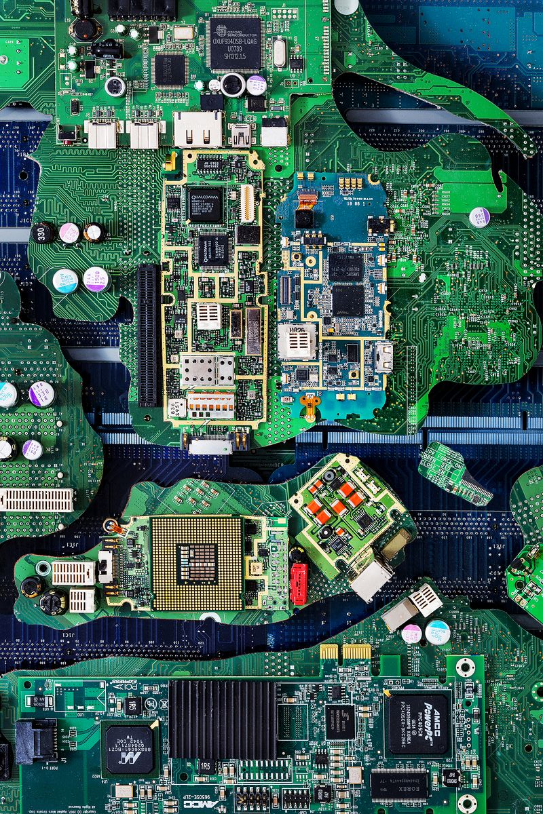
CIK ZAĻU NĀKOTNI IZVĒLIES TU?

